Slide 1
Лабораторная работа 14
Модели обработки заказов Извекова Мария Петровна

Slide 2

Докладчик
Извекова Мария Петровна
студентка 3-го курса
Российский университет дружбы народов
1132226460@pfur.ru

Slide 3
Цель работы
Построить модели несколько моделей в GPSS и проанализировать их отчеты

Slide 4
Задание
Построить модели: 1. Модель оформления заказов клиентов одним оператором 2. Построение гистограммы распределения заявок в очереди 3. Модель обслуживания двух типов заказов от клиентов в интернет-магазине 4. Модель оформления заказов несколькими операторами

Slide 5
Модель оформления заказов клиентов одним оператором
В интернет-магазине заказы принимает один оператор. Интервалы поступления заказов распределены равномерно с интервалом 15 ± 4 мин. Время оформления заказа также распределено равномерно на интервале 10 ± 2 мин. Обработка поступивших заказов происходит в порядке очереди (FIFO). Требуется разработать модель обработки заказов в течение 8 часов.

Slide 6
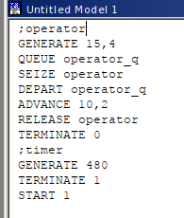
Построение модели 1

Slide 7
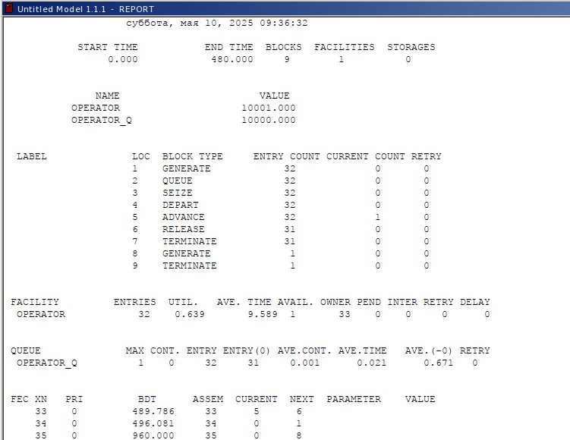
Отчет модели 1

Slide 8
Упражнение.
Скорректируйте модель в соответствии с изменениями входных данных: интервалы поступления заказов распределены равномерно с интервалом 3.14 ± 1.7 мин; время оформления заказа также распределено равномерно на интервале 6.66 ± 1.7 мин.

Slide 9
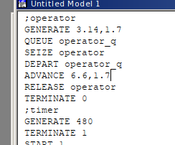
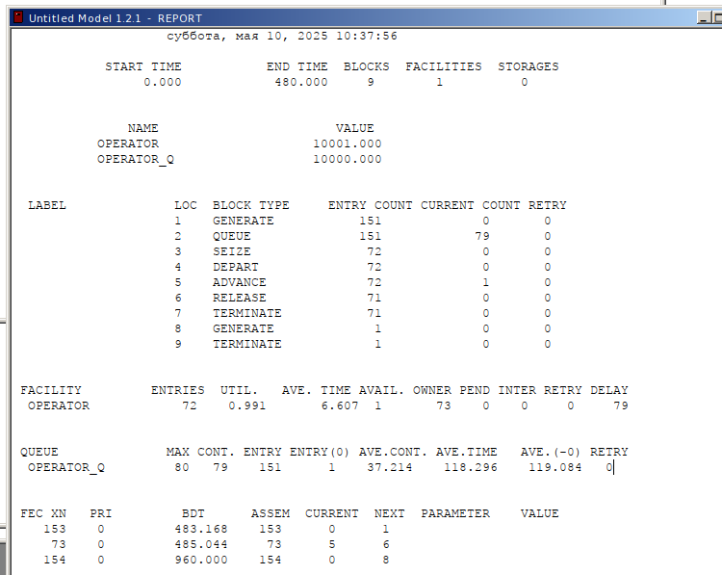
Упражнение 1: моделирование
Упражнение 1: отчет

Slide 10
Построение гистограммы распределения заявок в очереди
Предположим требуется построить гистограмму распределения заявок, ожидающих обработки в очереди в примере из предыдущего упражнения. Для построения гистограммы необходимо сформировать таблицу значений заявок в очереди, записываемых в неё с определённой частотой. Команда описания такой таблицы QTABLE имеет следующий формат: Name QTABLE A,B,C,D Здесь Name — метка, определяющая имя таблицы. Далее должны быть заданы операнды: А задается элемент данных, чьё частотное распределение будет заноситься в таблицу (может быть именем, выражением в скобках или системным числовым атрибутом (СЧА)); B задается верхний предел первого частотного интервала; С задает ширину частотного интервала — разницу между верхней и нижней границей каждого частотного класса; D задаёт число частотных интервалов.

Slide 11
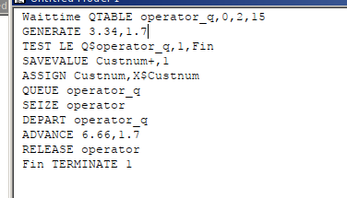
моделирование

Slide 12
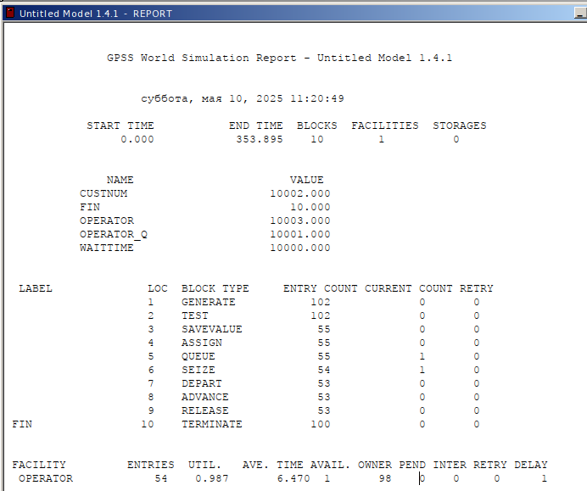
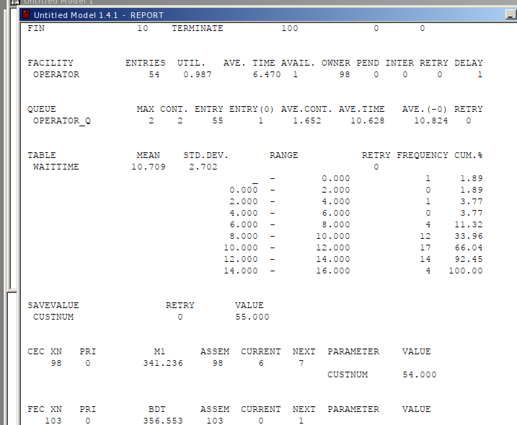

Slide 13
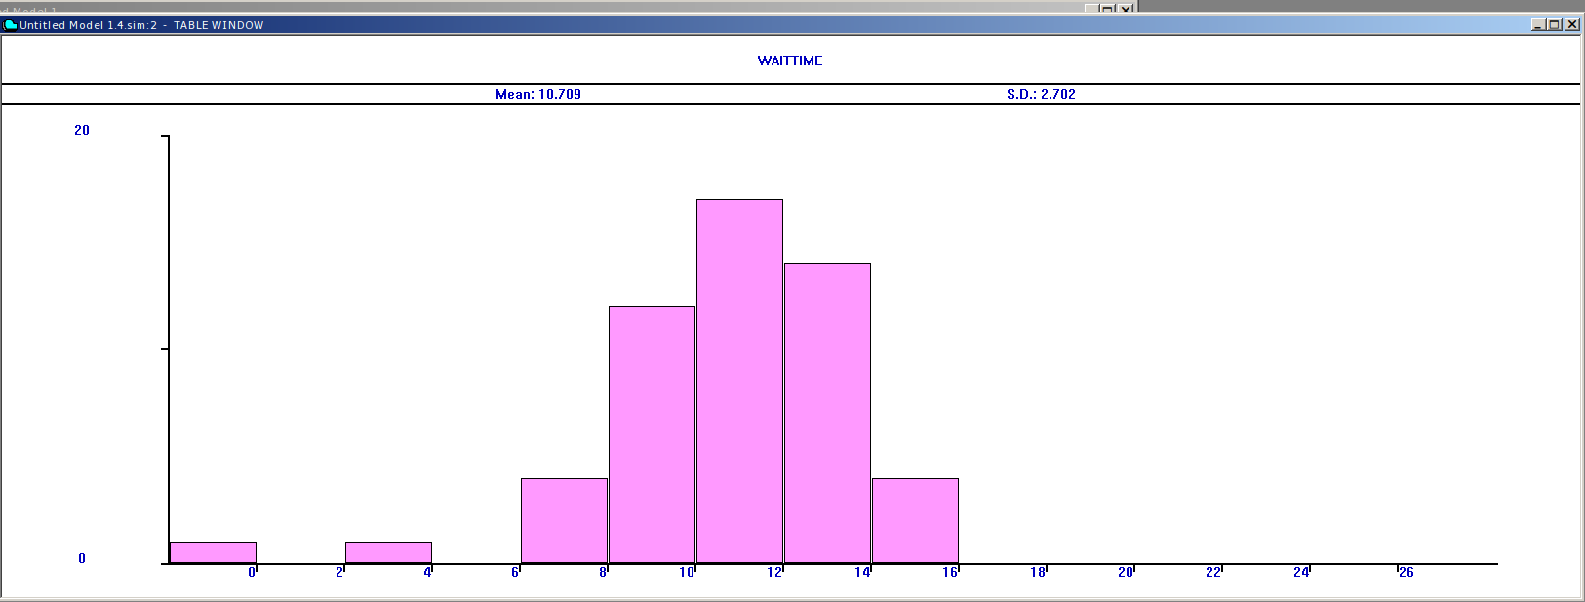
Гистограмма

Slide 14
Модель обслуживания двух типов заказов от клиентов в интернет-магазине
В интернет-магазин к одному оператору поступают два типа заявок от клиентов — обычный заказ и заказ с оформление дополнительного пакета услуг. Заявки первого типа поступают каждые 15 ± 4 мин. Заявки второго типа — каждые 30 ± 8 мин. Оператор обрабатывает заявки по принципу FIFO («первым пришел — первым обслужился»). Время, затраченное на оформление обычного заказа, составляет 10 ± 2 мин, а на оформление дополнительного пакета услуг — 5 ± 2 мин. Требуется разработать модель обработки заказов в течение 8 часов, обеспечив сбор данных об очереди заявок от клиентов.

Slide 15
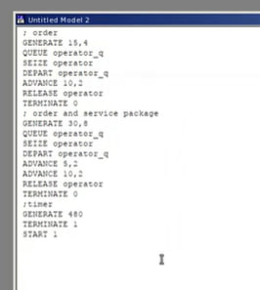

Slide 16
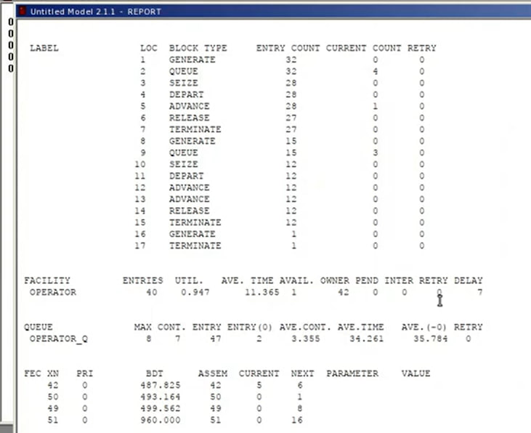
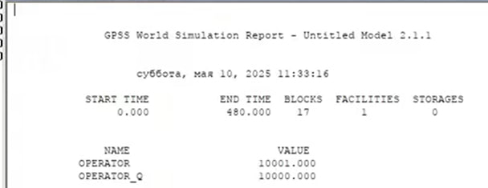

Slide 17
Упражнение
Скорректируйте модель так, чтобы учитывалось условие, что число заказов с дополнительным пакетом услуг составляет 30% от общего числа заказов. Используйте оператор TRANSFER.

Slide 18
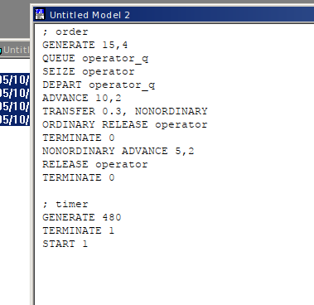
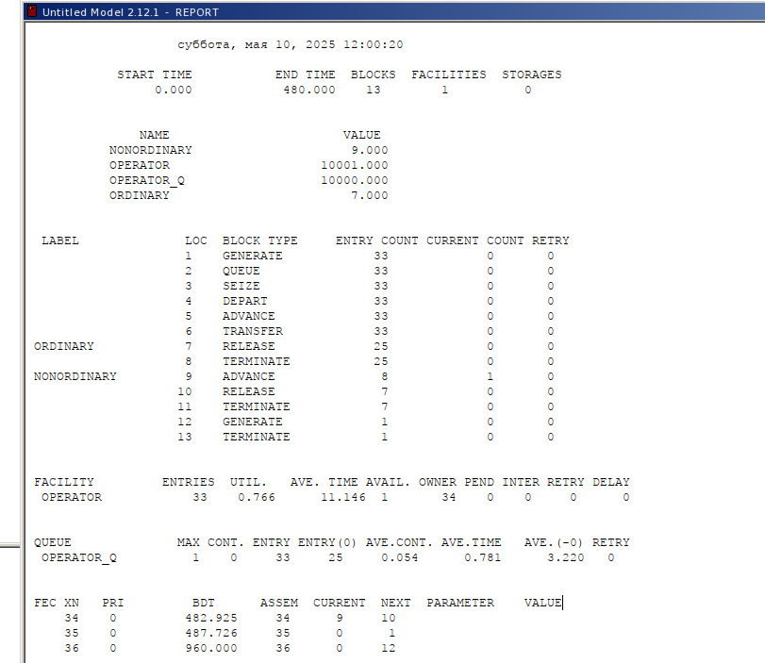
Модель
Отчет

Slide 19
Модель оформления заказов несколькими операторами
В интернет-магазине заказы принимают 4 оператора. Интервалы поступления заказов распределены равномерно с интервалом 5 ± 2 мин. Время оформления заказа каждым оператором также распределено равномерно на интервале 10 ± 2 мин. Обработка поступивших заказов происходит в порядке очереди (FIFO). Требуется определить характеристики очереди заявок на оформление заказов при условии, что заявка может обрабатываться одним из 4-х операторов в течение восьмичасового рабочего дня

Slide 20
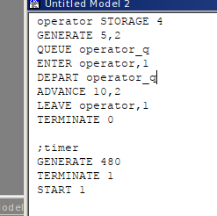
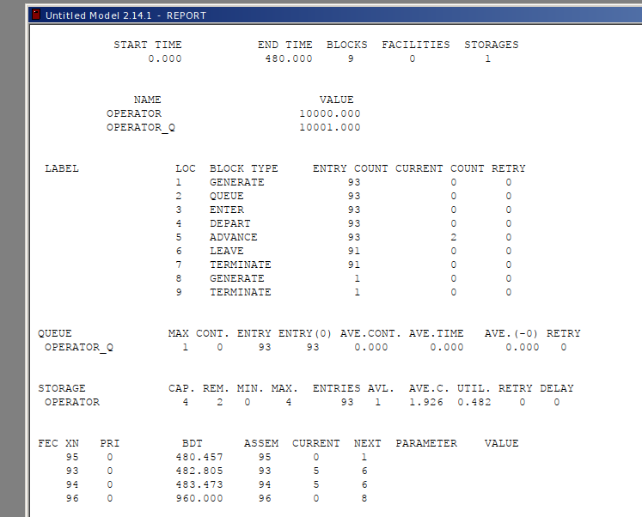
Отчет
Модель

Slide 21
Упражнение
Изменим модель: требуется учесть в ней возможные отказы клиентов от заказа – когда при подаче заявки на заказ клиент видит в очереди более двух других заявок, он отказывается от подачи заявки, то есть отказывается от обслуживания (используем блок TEST и стандартный числовой атрибут Qj текущей длины очереди j).

Slide 22
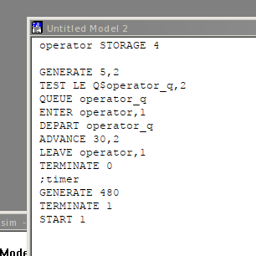
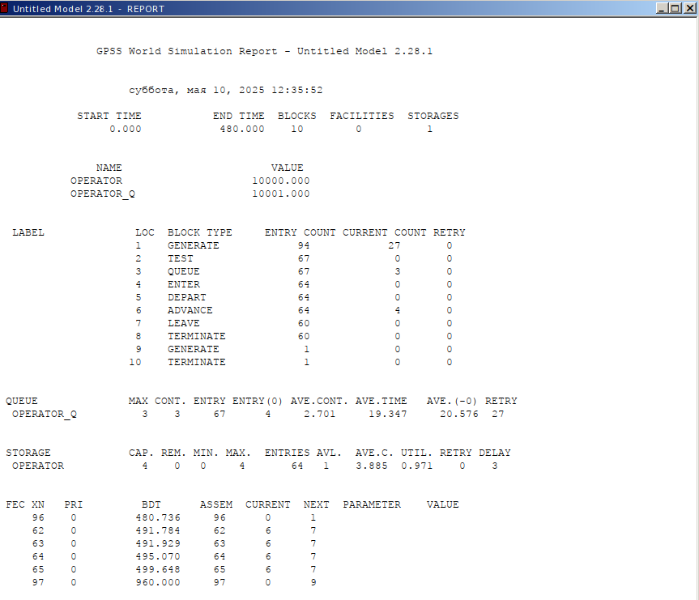
Отчет
Модель

Slide 23
Выводы
В результате была реализована с помощью gpss:
модель оформления заказов клиентов одним оператором; построение гистограммы распределения заявок в очереди; модель обслуживания двух типов заказов от клиентов в интернет-магазине; модель оформления заказов несколькими операторами.

Slide 24
Библиография
Королькова А. В., Кулябов Д. С. Модели обработки заказов
Королькова А. В., Кулябов Д. С. Имитационное моделирование в GPSS

